Slide 1
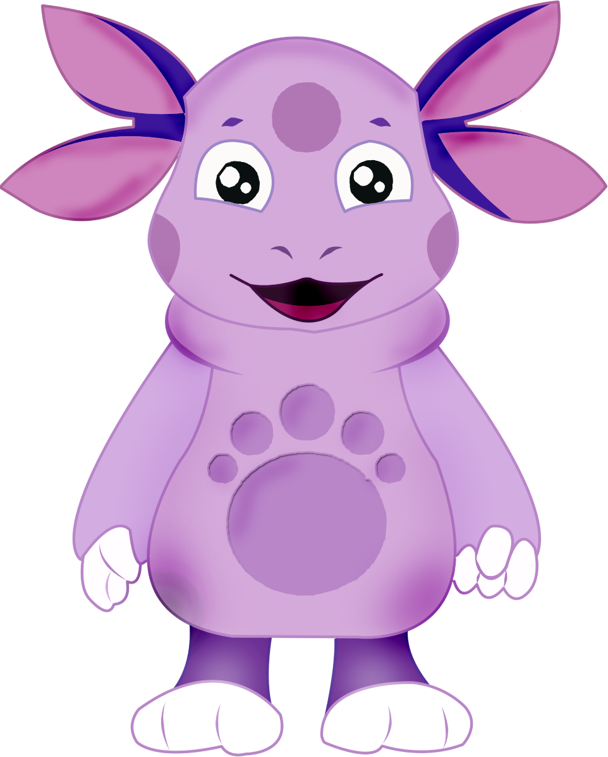
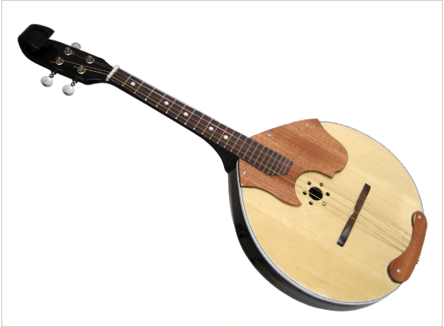
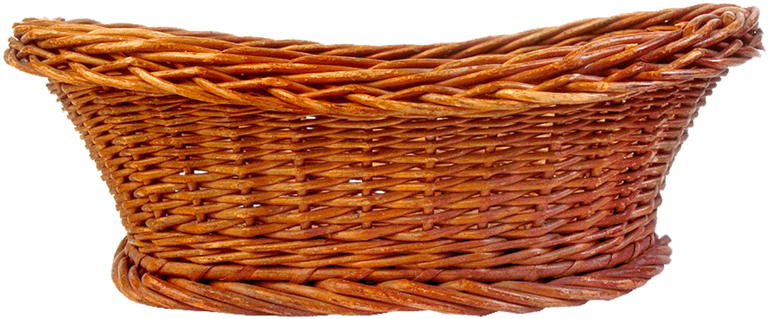
Помоги Лунтику собрать инструменты для оркестра

Slide 2
ДУДКА
СВИРЕЛЬ
КАЗУ

Slide 3
ДОМРА
ГУСЛИ
СКРИПКА

Slide 4
МАКАСИНЫ
МАРАКАСЫ
ПОГРЕМУШКИ

Slide 5
ЧЕРПАЧКИ
КОНФЕТЫ
КАСТАНЬЕТЫ

Slide 6
Спасибо, ребята, а теперь давайте потанцуем!
СССпара

